Slide 1
INTELIGÊNCIA ARTIFICIAL
REDES NEURAIS ARTIFICIAIS COM PYTHON
Classificação e Regressão
Prof. Luciano Galdino

Slide 2
Topologia das redes neurais artificiais

Slide 3
Processo de construção de uma rede neural
Função de ativação
Algoritmo de aprendizagem
Topologia da rede

Slide 4
Topologias das redes neurais
Disposição dos neurônios na rede, como são estruturados. A topologia da rede está diretamente ligada ao tipo de algoritmo de aprendizagem utilizado.
Existem três topologias:
1) Redes alimentadas adiante (Feed forward networks).
2) Redes Recorrentes (Feed backward networks)
3) Redes Competitivas.

Slide 5
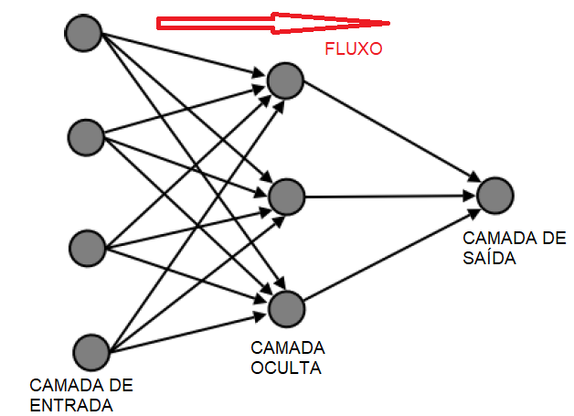
Redes Alimentadas Adiante (Feed-forward networks)
Forma de camadas.
Neurônios em conjuntos distintos e ordenados sequencialmente.
Nas redes alimentadas adiante, o fluxo de informação é sempre da camada de entrada para a camada de saída.

Slide 6
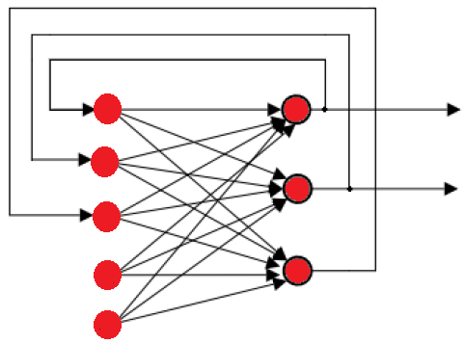
Redes Recorrentes
Ocorrência de realimentacão.

Slide 7
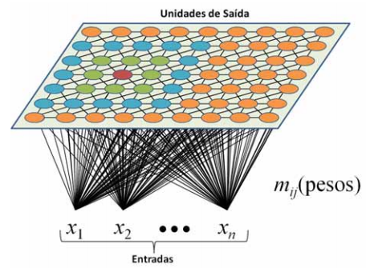
Redes Competitivas
Neurônios estão divididos em duas camadas, a camada de entrada (fonte) e a camada de saída (grade).
Neurônios da grade são forçados a competir entre si e somente o neurônio vencedor será ativado.
A rede mais conhecida é a rede de Kohonen (Mapa Auto-Organizável).

Slide 8
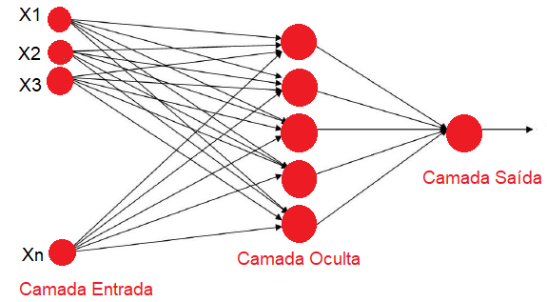
Redes Multilayer Perceptron (MLP)
Redes Alimentadas Adiante (Feed forward networks).
Todos os neurônios são ligados aos neurônios da camada subsequente, não havendo ligação com os neurônios laterais.
O principal algoritmo de treinamento é o de retropropagação de erro (error backpropagation).

